Slide 1

美颜实践项目汇报

Slide 2
01
人脸和关键点识别
02
人脸区域美化(美颜)
目录
03
人脸特效
04
思考和补充

Slide 3
第一部分
人脸和关键点识别

Slide 4

人脸和关键点识别
项目功能
图片-人脸窗口定位
1
通过Haar级联分类器检测出人脸位置并标注
视频-持续人脸窗口定位
2
通过分解视频帧，检测人脸并标注，转码为新视频写入视频文件
3
图片-人脸关键点标注
官方提供的模型构建特征提取器，提取68个关键点并标号
视频-人脸关键点标注
4
分解视频帧，提取68个关键点并标号，转码为新视频写入视频文件

Slide 5
方法流程
自行训练比较耗时，考虑使用opencv的已训练级联分类器：
haarcascade_frontalface_default.xml
获取训练模型
人脸关键点识别使用DLIB官方模型构建特征：
shape_predictor_68_face_landmarks.dat
opencv的VideoWriter需要指定编码格式和帧数，需要通过cv库获取原视频帧率
使用opencv的图片处理库对人脸和关键点进行标注
处理和展示
将视频分帧处理，opencv对视频格式进行转码后写入avi视频文件
在win10环境下，可用的视频编码格式为DIVX

Slide 6
关键技术
01
02
03
04
图片处理
模型选取
级联分类
视频处理
Harr级联分类器：
将像素划分为很多模块，然后求相邻模块之间的差值以反映图像的灰度变化

Slide 7

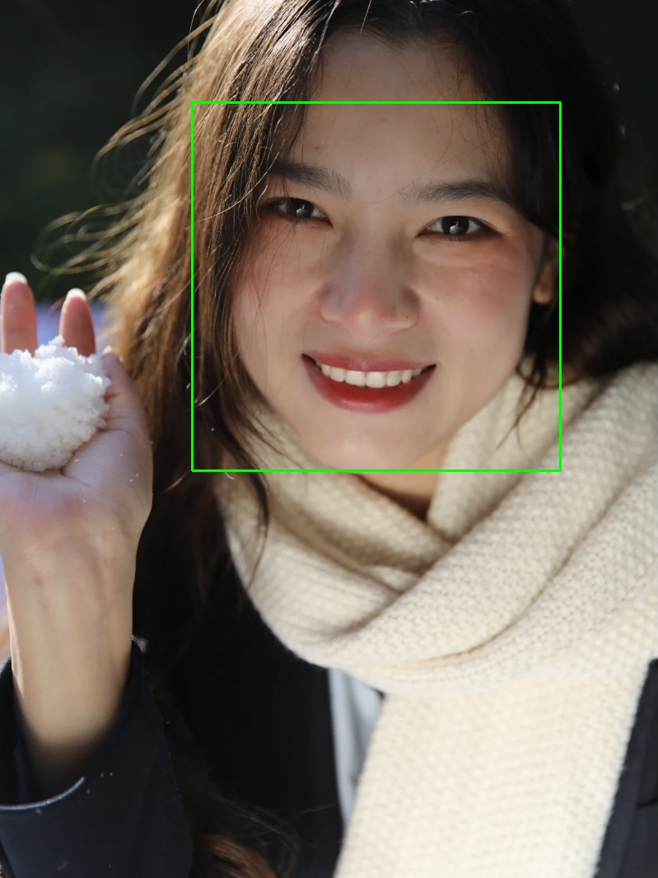

图片效果展示
原图
人脸识别
人脸识别+关键点标注

Slide 8
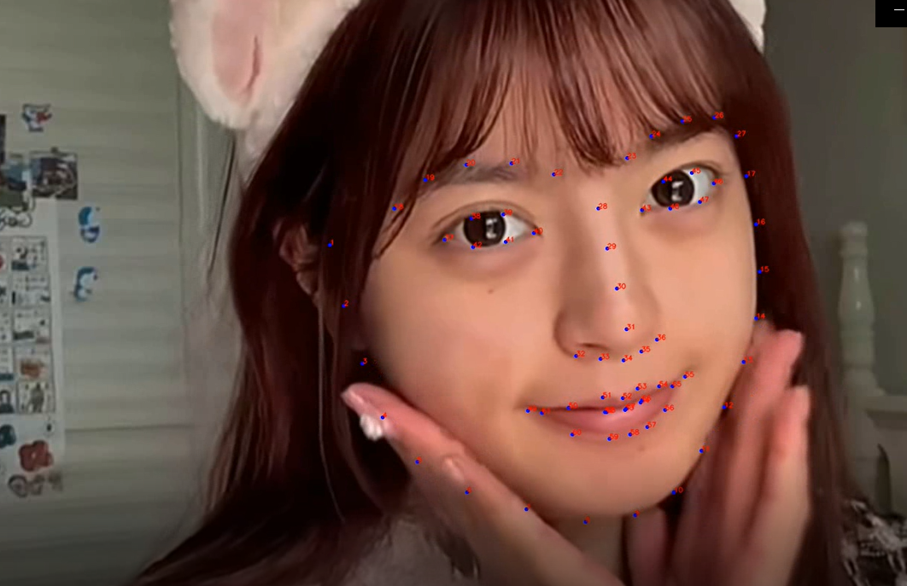
视频效果展示
视频信息：
时长：12.43s
总帧数：373
帧率：30fps
如果VideoWriter写入视频图片帧时设定的帧数过低，则会有明显卡顿，所以维持原帧数

Slide 9
第二部分
人脸区域美化(美颜)

Slide 10
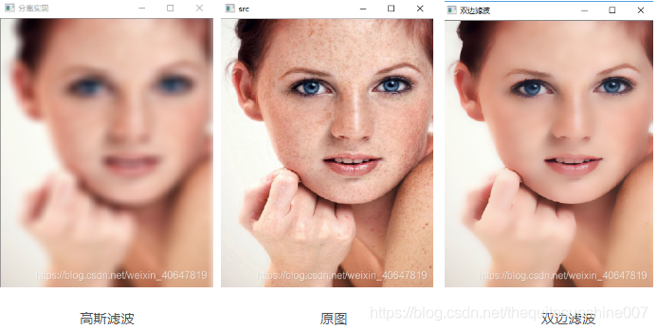
备选算法分析
滤波算法
1
2
3
4
方框滤波
均值滤波
高斯滤波
中值滤波
将所选择的卷积区域进行加权平均来代替指定的像素点
归一化的方框滤波
对整幅图像进行加权平均，将中心点的权重值加大，远离中心点的权重值减小
把数字图像中点值用该点的一个邻域中各点值的中值代替

Slide 11
关键技术
结合图像的空间邻近度和像素值相似度的一种折衷处理，同时考虑空域信息和灰度相似性，达到保边去噪的目的
重要参数：
1.int类型的d，表示在过滤过程中每个像素邻域的直径
2.double类型的sigmaColor，颜色空间滤波器的sigma值
3.double类型的sigmaSpace坐标空间中滤波器的sigma值，坐标空间的标注方差
所以，三个参数本实验设定为20,40,10！
参数值过低，过滤效果过差，结果接近原图
参数值过高，导致每个像素收到更远像素影响，导致正常滤波受到过滤，导致结果过于模糊
Notes:
第三个参数，int类型的d，表示在过滤过程中每个像素邻域的直径。如果这个值我们设其为非正数，那么OpenCV会从第五个参数sigmaSpace来计算出它来。
第四个参数，double类型的sigmaColor，颜色空间滤波器的sigma值。这个参数的值越大，就表明该像素邻域内有更宽广的颜色会被混合到一起，产生较大的半相等颜色区域。
第五个参数，double类型的sigmaSpace坐标空间中滤波器的sigma值，坐标空间的标注方差。他的数值越大，意味着越远的像素会相互影响，从而使更大的区域足够相似的颜色获取相同的颜色。当d>0，d指定了邻域大小且与sigmaSpace无关。否则，d正比于sigmaSpace。

Slide 12



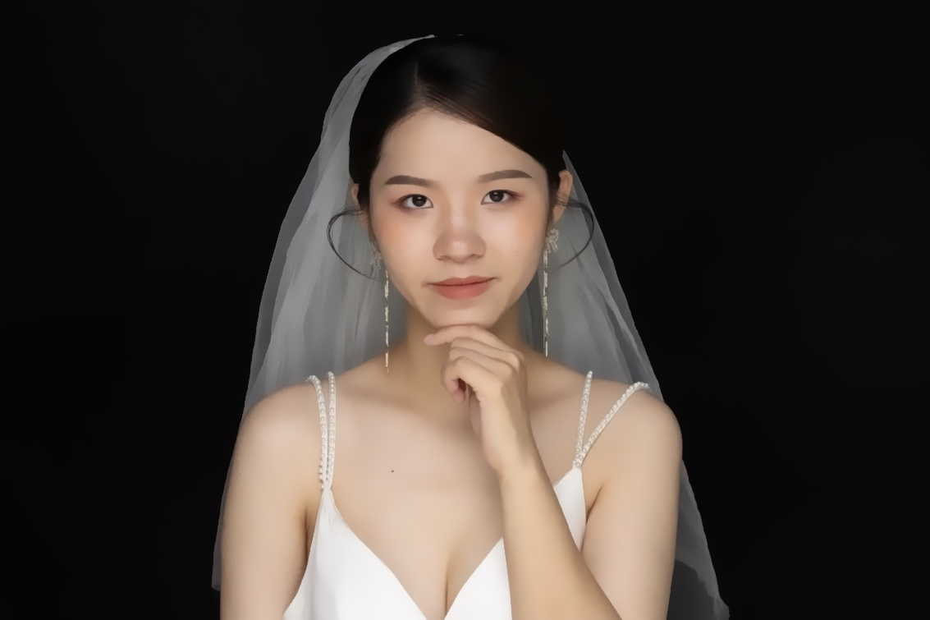
图片效果展示
可以看到，图片的脸部皮肤经过了效果明显的磨皮+美白，更加光滑。

Slide 13


视频效果展示

Slide 14
第三部分
面部特效

Slide 15

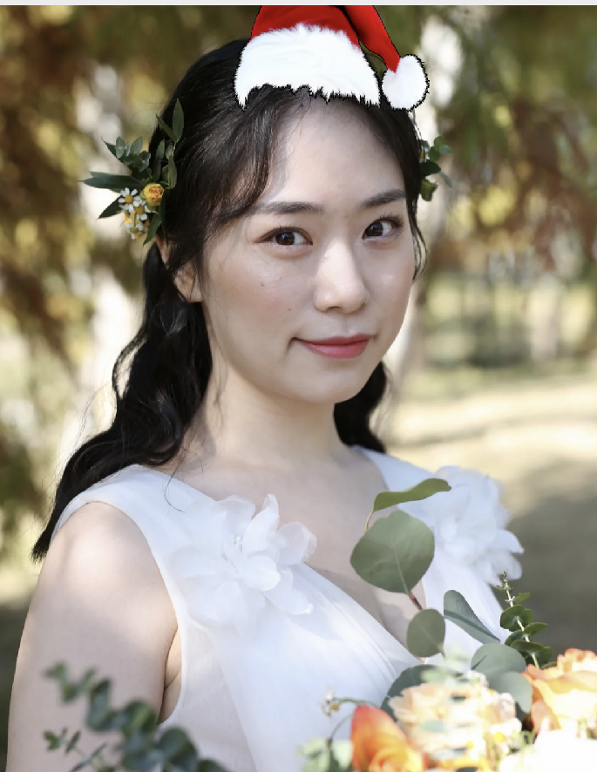

图片效果展示

Slide 16
方法流程
01
02
03
04
添加标题
添加标题
添加标题
添加标题
请在此处输入具体想要描述的内容，言简意赅，说明用意即可。
请在此处输入具体想要描述的内容，言简意赅，说明用意即可。
请在此处输入具体想要描述的内容，言简意赅，说明用意即可。
请在此处输入具体想要描述的内容，言简意赅，说明用意即可。
请在此处输入具体想要描述的内容，言简意赅，说明用意即可。请在此处输入具体想要描述的内容，言简意赅，说明用意即可。请在此处输入具体想要描述的内容，言简意赅，说明用意即可。

Slide 17
第一章标题
01
在此添加标题
02
在此添加标题
请在此处输入具体想要描述的内容，言简意赅，说明用意即可。
请在此处输入具体想要描述的内容，言简意赅，说明用意即可。
04
在此添加标题
03
在此添加标题
请在此处输入具体想要描述的内容，言简意赅，说明用意即可。
请在此处输入具体想要描述的内容，言简意赅，说明用意即可。

Slide 18
方正兰亭黑简体
第一章标题
添 加标 题
添 加标 题
添 加标 题
添 加标 题
第一阶段
第二阶段
第三阶段
第四阶段
请在此处输入具体想要描述的内容，言简意赅，说明用意即可。
请在此处输入具体想要描述的内容，言简意赅，说明用意即可。
请在此处输入具体想要描述的内容，言简意赅，说明用意即可。
请在此处输入具体想要描述的内容，言简意赅，说明用意即可。

Slide 19
第一章标题
单击填加标题
请在此处输入具体想要描述的内容，言简意赅，说明用意即可。
添加
文本
标题
请在此处输入具体想要描述的内容，言简意赅，说明用意即可。
添加
文本
添加
文本

Slide 20
第二章标题
01
1994-1998
请在此处输入具体想要描述的内容，言简意赅，说明用意即可。
02
1998-2000
请在此处输入具体想要描述的内容，言简意赅，说明用意即可。
03
2000-2006
请在此处输入具体想要描述的内容，言简意赅，说明用意即可。
添加标题
04
2006-2008
请在此处输入具体想要描述的内容，言简意赅，说明用意即可。
05
请在此处输入具体想要描述的内容，言简意赅，说明用意即可。
2008-2013

Slide 21
第二章标题
在此添加标题
在此添加标题
请在此处输入具体想要描述的内容，言简意赅，说明用意即可。
请在此处输入具体想要描述的内容，言简意赅，说明用意即可。
C
A
B
D
STEP
STEP
STEP
STEP
在此添加标题
在此添加标题
请在此处输入具体想要描述的内容，言简意赅，说明用意即可。
请在此处输入具体想要描述的内容，言简意赅，说明用意即可。

Slide 22
第二章标题
03
添加标题
请在此处输入具体想要描述的内容，言简意赅，说明用意即可。
01
添加标题
请在此处输入具体想要描述的内容，言简意赅，说明用意即可。
04
添加标题
请在此处输入具体想要描述的内容，言简意赅，说明用意即可。
02
添加标题
请在此处输入具体想要描述的内容，言简意赅，说明用意即可。

Slide 23
第二章标题
03
添加标题
请在此处输入具体想要描述的内容，言简意赅，说明用意即可。
04
添加标题
请在此处输入具体想要描述的内容，言简意赅，说明用意即可。
01
添加标题
请在此处输入具体想要描述的内容，言简意赅，说明用意即可。
02
添加标题
请在此处输入具体想要描述的内容，言简意赅，说明用意即可。

Slide 24
第二章标题
在此添加标题
请在此处输入具体想要描述的内容，言简意赅，说明用意即可。
04
STEP
在此添加标题
03
请在此处输入具体想要描述的内容，言简意赅，说明用意即可。
STEP
在此添加标题
02
请在此处输入具体想要描述的内容，言简意赅，说明用意即可。
STEP
01
STEP
在此添加标题
请在此处输入具体想要描述的内容，言简意赅，说明用意即可。

Slide 25
第三部分
标题文字内容
※ 添加内容
※ 添加内容
※ 添加内容
标题内容
※ 添加内容
※ 添加内容
※ 添加内容

Slide 26
第三章标题
添加
标题
添加
标题
点击添加描述总结
点击添加描述总结
添加
标题
添加
标题
添加主要标题内容
点击添加描述总结
请在此处输入具体想要描述的内容，言简意赅，说明用意即可。请在此处输入具体想要描述的内容，言简意赅，说明用意即可。
点击添加描述总结

Slide 27
第三章标题
添加
标题
1
2
3
4
添加标题
添加标题
添加标题
添加标题
请在此处输入具体想要描述的内容，言简意赅，说明用意即可。
请在此处输入具体想要描述的内容，言简意赅，说明用意即可。
请在此处输入具体想要描述的内容，言简意赅，说明用意即可。
请在此处输入具体想要描述的内容，言简意赅，说明用意即可。

Slide 28
第三章标题
请在此处输入具体想要描述的内容，言简意赅，说明用意即可。
请在此处输入具体想要描述的内容，言简意赅，说明用意即可。
添加标题
请在此处输入具体想要描述的内容，言简意赅，说明用意即可。
请在此处输入具体想要描述的内容，言简意赅，说明用意即可。
添加标题

Slide 29
第三章标题
OPTION 01
OPTION 02
OPTION 03
OPTION 04
在此添加标题
在此添加标题
在此添加标题
在此添加标题
请在此处输入具体想要描述的内容，言简意赅，说明用意即可。
请在此处输入具体想要描述的内容，言简意赅，说明用意即可。
请在此处输入具体想要描述的内容，言简意赅，说明用意即可。
请在此处输入具体想要描述的内容，言简意赅，说明用意即可。

Slide 30
第四部分
标题文字内容
※ 添加内容
※ 添加内容
※ 添加内容
标题内容
※ 添加内容
※ 添加内容
※ 添加内容

Slide 31


第四章标题
01
在此添加标题
02
在此添加标题
03
请在此处输入具体想要描述的内容，言简意赅，说明用意即可。
请在此处输入具体想要描述的内容，言简意赅，说明用意即可。
在此添加标题
04
在此添加标题
05
在此添加标题
请在此处输入具体想要描述的内容，言简意赅，说明用意即可。
请在此处输入具体想要描述的内容，言简意赅，说明用意即可。
请在此处输入具体想要描述的内容，言简意赅，说明用意即可。

Slide 32
第四章标题
80万
60万
50万
添加标题
添加标题
添加标题
请在此处输入具体想要描述的内容，言简意赅，说明用意即可。
请在此处输入具体想要描述的内容，言简意赅，说明用意即可。
请在此处输入具体想要描述的内容，言简意赅，说明用意即可。
请在此处输入具体想要描述的内容，言简意赅，说明用意即可。请在此处输入具体想要描述的内容，言简意赅，说明用意即可。
请在此处输入具体想要描述的内容，言简意赅，说明用意即可。

Slide 33
第四章标题
01单击填加标题
01
请在此处输入具体想要描述的内容，言简意赅，说明用意即可。请在此处输入具体想要描述的内容，言简意赅，说明用意即可。
02单击填加标题
02
请在此处输入具体想要描述的内容，言简意赅，说明用意即可。请在此处输入具体想要描述的内容，言简意赅，说明用意即可。
03单击填加标题
03
请在此处输入具体想要描述的内容，言简意赅，说明用意即可。请在此处输入具体想要描述的内容，言简意赅，说明用意即可。

Slide 34
第四章标题
填加标题
请在此处输入具体想要描述的内容，言简意赅，说明用意即可。
添加
文本
填加标题
请在此处输入具体想要描述的内容，言简意赅，说明用意即可。
填加标题
请在此处输入具体想要描述的内容，言简意赅，说明用意即可。

